Slide 1

Nhiệt liệt chào mừng các thầy cô giáo
MÔN: TỰ NHIÊN VÀ XÃ HỘI
An toàn khi ở nhà (Tiết 2)

Slide 2



Slide 3

AI NHANH AI ĐÚNG

Slide 4

Câu 1: Đồ vật nào sau đây có thể gây
nguy hiểm cho người sử dụng?
A. xoong, chảo
B. dao, kéo
C. chăn, màn
B. dao, kéo

Slide 5
Câu 2: Nhóm đồ vật nào sau đây có thể gây bỏng khi không cẩn thận?
A. Bếp ga, phích
B. Dao, kéo
C. Nồi cơm điện, quạt.
A. Bếp ga, phích

Slide 6
Câu 3: Em sẽ làm gì khi bản thân hoặc người khác bị thương?
A. Kêu khóc ầm ĩ
B. Không làm gì
C.Báo ngay cho người lớn biết hoặc gọi
điện thoại tới số 115
C.Báo ngay cho người lớn biết hoặc gọi
điện thoại tới số 115

Slide 7

HOẠT ĐỘNG 1: Xác định cách sử dụng an toàn
một số đồ dùng trong nhà.

Slide 8
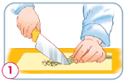
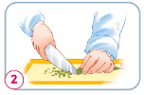
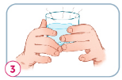
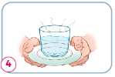

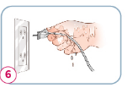

Slide 11


Thư giãn

Slide 12
HOẠT ĐỘNG 2: Thảo luận nhóm về những lưu ý khi sử dụng
một số đồ dùng trong nhà để đảm bảo an toàn.

Slide 13
HOẠT ĐỘNG 3: Tìm các đồ dùng trong gia đình mình
có thể dẫn đến bị thương, nguy hiểm .

Slide 14

Củng cố

Slide 15





Tạm biệt và
hẹn gặp lại!

